Slide 1
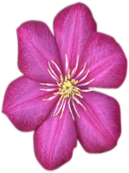
Bộ sách kết nối tri thức với cuộc sống
MÔN HOẠT ĐỘNG TRẢI NGHIỆM
(2 tiết )
Bài 4:
Yêu thương con người ( tiết 2)

Slide 3
Khám phá – kết nối
Hoạt động 3: Xử lí tình huống

Slide 4
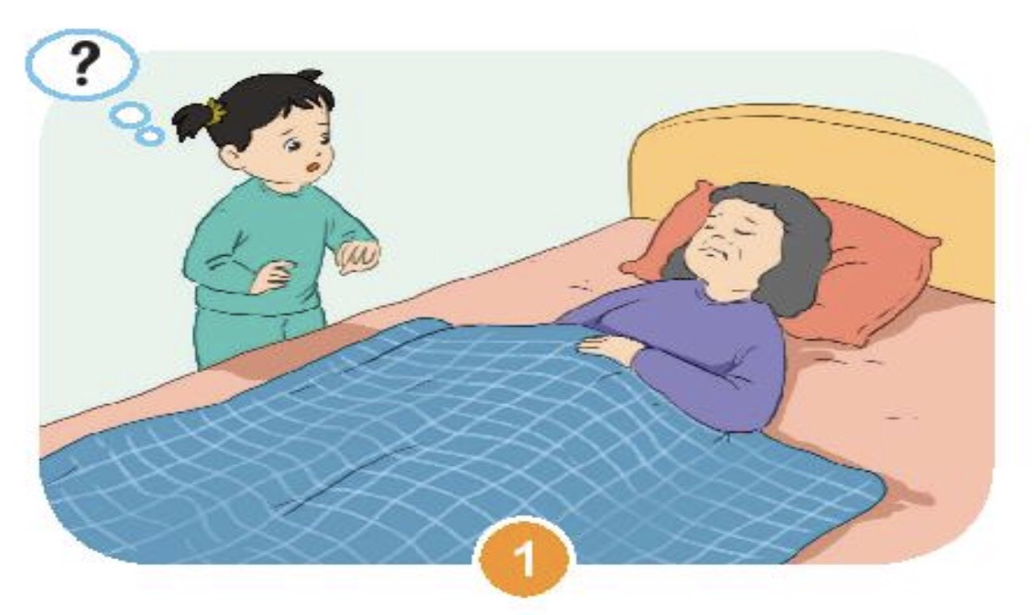
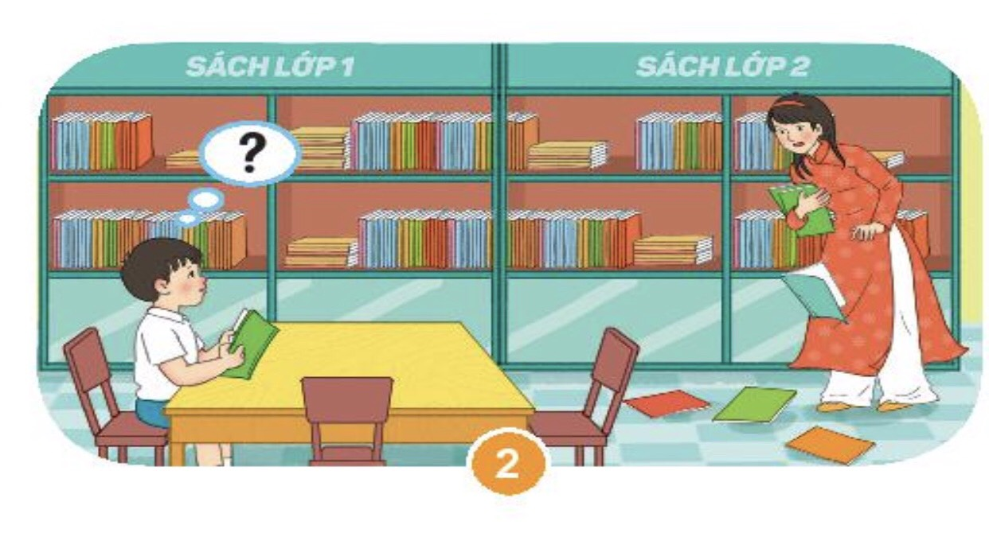
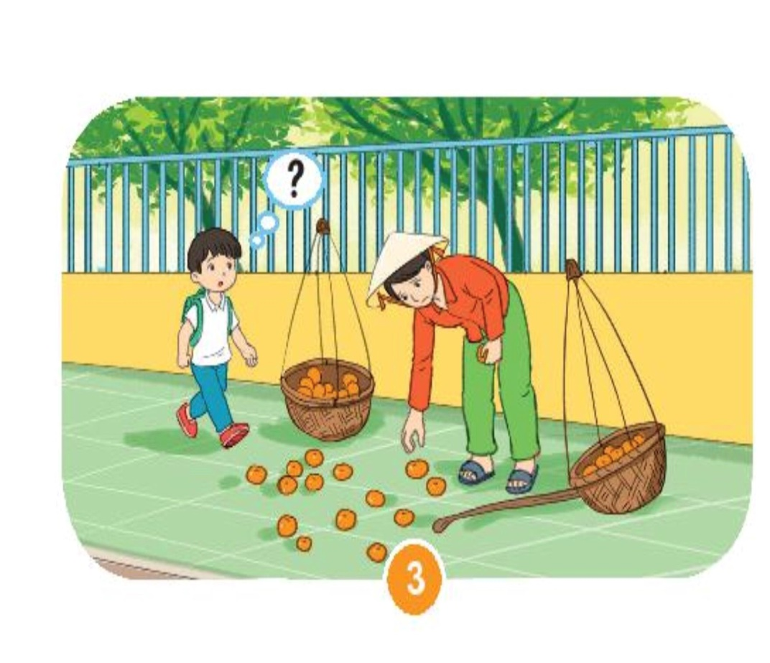
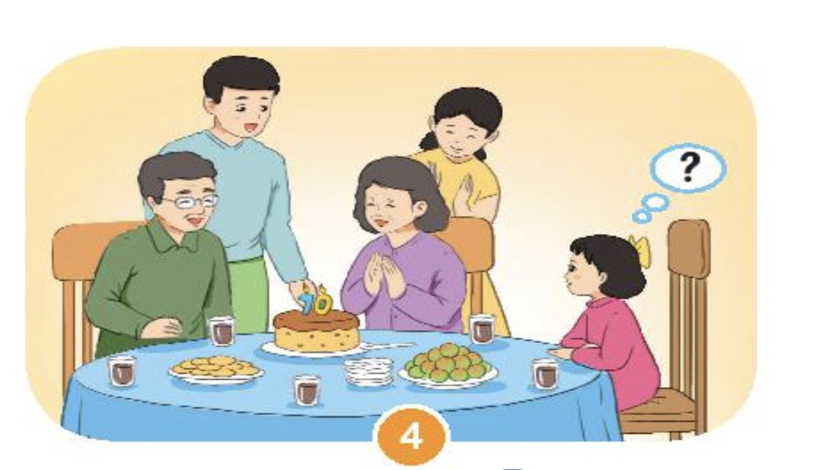

Slide 10
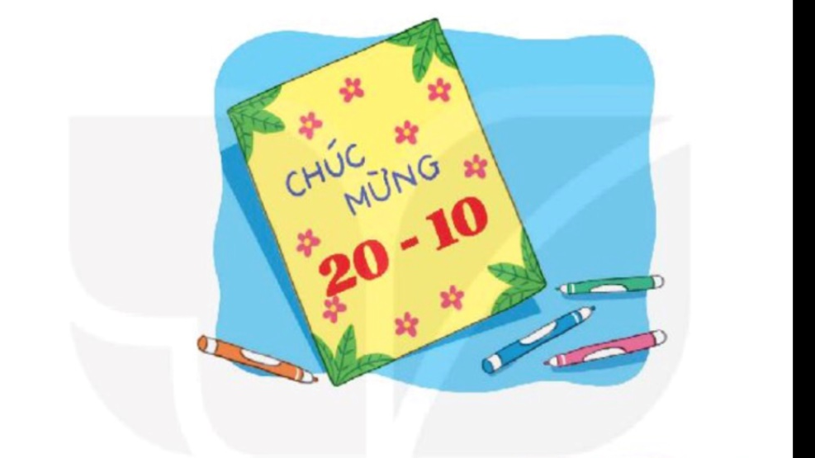
THỰC HÀNH
Hoạt động 4: Làm thiệp tặng người phụ nữ em yêu quý

Slide 13
Vận dụng

Slide 14
Chia sẻ với các bạn về người phụ nữ mình yêu thương nhất
Phóng viên nhí

Slide 16
THANK YOU !

